Slide 1


Projet 8: Documentez votre système de gestion de pizzeria 23/11/2022
Développeur d’Application JAVA JEE
OpenClassrooms
Fabien Chapeau

Slide 2
SOMMAIRE
INTRODUCTION.................................................................................3
Contexte, Besoin du client..........................................................4, 5
Présentation des documents…………….......................................6
Document d’analyse fonctionnelle………………………………...7
Document de conception technique..........................................8
Document d’exploitation………………………………………………..9
PV de livraison.....................................................................................10
Présentation du projet………………………………………………….11
Synthèse du projet.……………………………....................................12
CONCLUSION…….……………………………………………...............13
Bibliographie……………………………………………………………..….14

Slide 3
introduction
Projet fait suite aux deux précédents projets qui étaient l’analyse fonctionnelle et l’analyse technique du groupe de pizzeria « OC Pizza ».
Notes:
Rappeler oralement que le projet fait suite à deux précédents projets et que celui-ci est la finalité de ces derniers

Slide 4
CONTEXTE
« OC Pizza » est un jeune groupe de pizzeria en plein essor et spécialisé dans les pizzas livrées ou à emporter. Il compte déjà 5 points de vente et prévoit d’en ouvrir au moins 3 de plus d’ici la fin de l’année. Un des responsable du groupe a pris contact avec vous afin de mettre en place un système informatique sur-mesure, déployé dans toutes ses pizzerias et qui lui permettrait notamment :
D’être plus efficace dans la gestion des commandes, de leur réception à leur livraison en passant par leur préparation ;
De suivre en temps réel les commandes passées et en préparation ;
De suivre en temps réel le stock d’ingrédients restants pour savoir quelles pizzas sont encore réalisables ;
De proposer un site internet pour que les clients puissent :
Passer leurs commandes, en plus de la prise de commande par téléphone ou sur place,
Payer en ligne leur commande s’il le souhaite, sinon, ils paieront directement à la livraison
Modifier ou annuler leur commande tant que celle-ci n’a pas été préparée
De proposer un aide mémoire aux pizzaiolos indiquant la recette de chaque pizza
D’informer ou notifier les clients sur l’état de leur commande

Slide 5
BESOINs DU GROUPE OC PIZZA
Besoins exprimés par le client :
Etre plus efficace dans la gestion des commandes, de leur réception à
leur livraison en passant par leur préparation ;
Suivre en temps réel les commandes passées, en préparation et en
livraison ;
Suivre en temps réel le stock d’ingrédients restants pour savoir quelles
pizzas peuvent encore être réalisées ;
Proposer un site Internet pour que les clients puissent :
passer leurs commandes, en plus de la prise de commande par
téléphone ou sur place ;
payer en ligne leur commande s’ils le souhaitent – sinon, ils
paieront directement à la livraison ;
modifier ou annuler leur commande tant que celle-ci n’a pas été
préparée.
Proposer un aide-mémoire aux pizzaiolos indiquant la recette de
chaque pizza
Date de livraison du système informatique :
Pour l’ouverture des 3 nouvelles pizzerias, dans 6 mois.

Slide 6
Presentation des documents
Quatre documents sont attendus:
Document d’analyse fonctionnelle
Document de conception technique
Document d’exploitation
PV de livraison

Slide 7
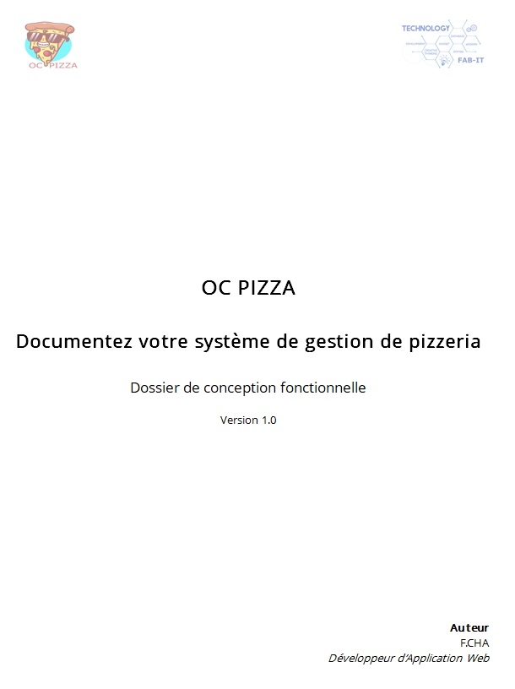
Document d’analyse fonctionnelle
Le document d’analyse fonctionnelle permet de définir le contexte, les acteurs ainsi que les uses cases (les cas d’utilisations).
Démo de rappel du document d’analyse fonctionnelle
Les acteurs
Le contexte
Les diagrammes de cas d’utilisations
Les cas d’utilisations
Le diagramme de Classes
Le modèle physique de données
Le cycle de vie d’une commande
Notes:
Rappel des deux précédents projets

Slide 8
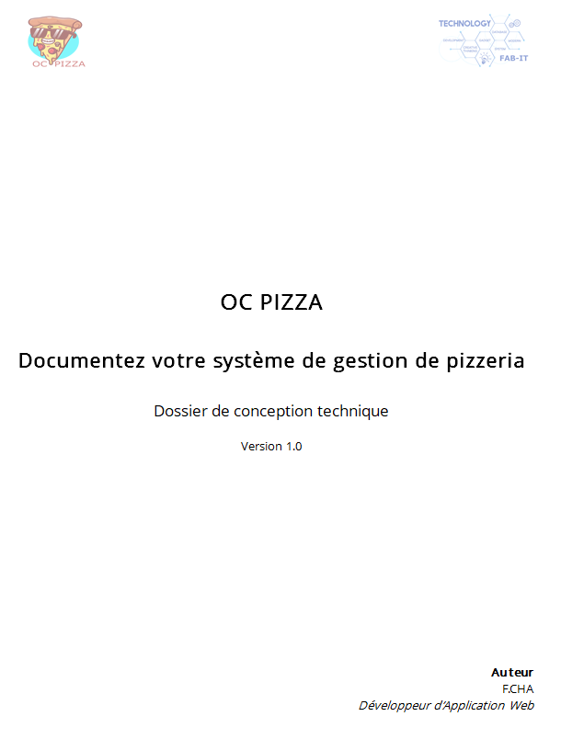
Document de conception technique
Le document de conception technique sert de base pour les architectures choisies pour le logicielle, le langage, la BDD (base de données) etc.,
Démo de rappel du document de conception technique
Les différents package
Le diagramme de composants
Le diagramme de déploiement
Les serveurs
L’environnement de développement
Notes:
Pas utiliser de mots techniques

Slide 9
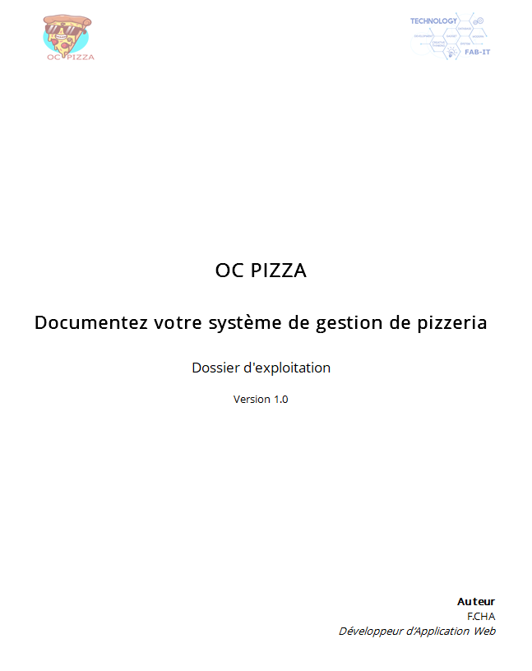
Document d’exploitation
Le document d’exploitation sert à déployer l’application. Ca va du serveur pour l’application au serveur pour la BDD (base de données).
Démo du document d’exploitation
Notes:
Pas utiliser de mots techniques

Slide 10
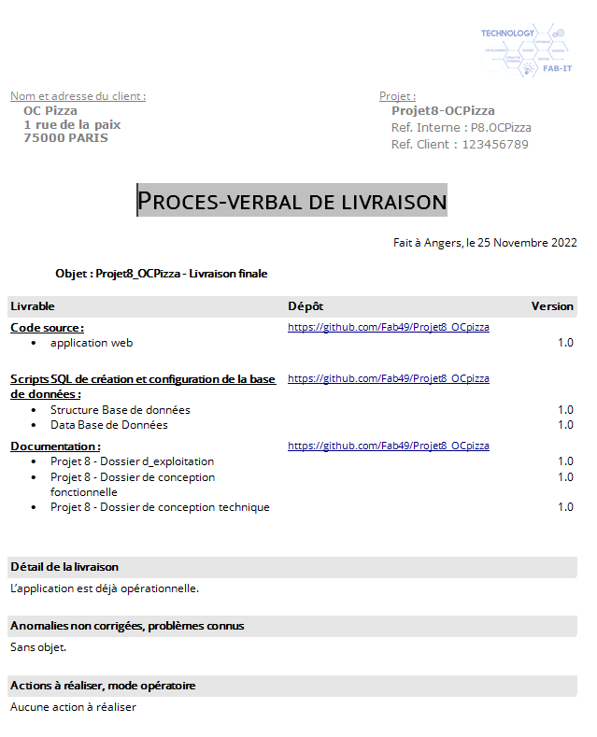
PV de livraison
Le PV (procès-verbal) de livraison sert de document attestant que tous les documents attendus ont été livrés et réceptionnés.
Démo du PV de livraison
Notes:
Pas utiliser de mots techniques

Slide 11
Presentation du projet
DOSSIER DE CONCEPTION FONCTIONELLE
Documentez votre système de gestion de pizzeria
DOSSIER DE CONCEPTION TECHNIQUE
DOSSIER D’EXPLOITATION
PV DE LIVRAISON
SCRIPT SQL + JEU DE DONNEES
PROJET 8
Ce projet consiste à réaliser une documentation autour d’un projet d’application web pour le groupe de pizzeria « OC Pizza ». Les documents attendus sont indiqués ci-dessus.

Slide 12
synthese
Comme demandé par le groupe « OC Pizza », vous trouverez :
Document d’analyse fonctionnelle
Document de conception technique
Document d’exploitation
PV de livraison
Scripts SQL

Slide 13
conclusion
Ce projet a vraiment été intéressant pour moi sur beaucoup de points. Il m’a permis de comprendre l’intérêt du document d’exploitation à savoir l’environnement nécessaire pour le déploiement et le lancement de l’application ainsi que la maintenance, sauvegarde et restauration. Le tout permettant le bon fonctionnement de l’application. Sans oublié que pour en venir à ce stade les document fonctionnelle et document de conception technique sont indispensables car ils sont les préquels de l’implémentation de l’application.
MERCI DE VOTRE ATTENTION

Slide 14
BIBLIOGRAPHIE
Cours Openclassrooms
Stackoverflow
Github
Youtube

